Slide 1
Werte der Stadt Taunusstein
Ergebnisse der Mitarbeiterumfrage
AG Arbeitgebermarke

Slide 2
Durchführung und Ziele der Umfrage
Zeitraum:
25.02. - 11.04.25
online und in Papierform
Von 431 Mitarbeitenden
(ohne geringfügig Beschäftigte)
nahmen 193 (45%)
an der Umfrage teil
Ermittlung:
Welche Werte sind unseren Mitarbeitenden persönlich wichtig?
Ermittlung:
Welche Werte werden alltäglich (vor-)gelebt?

Slide 3
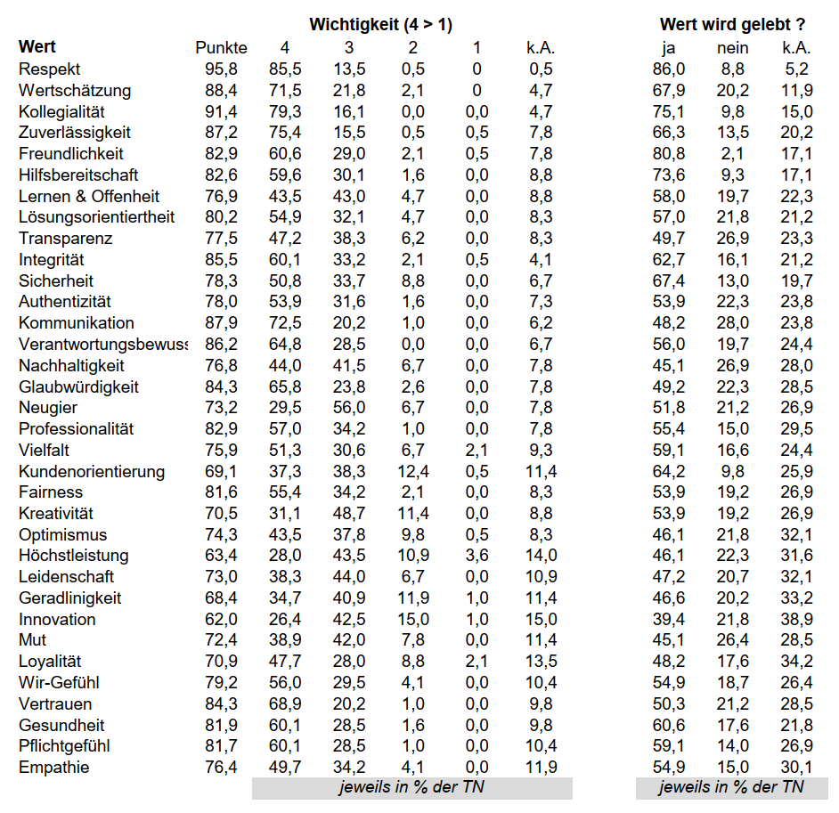
Gesamtergebnisse der Umfrage

Slide 4
Die wichtigsten und unwichtigsten Werte

Slide 5
„Ja“ diese Werte werden gelebt

Slide 6
„Nein“ diese Werte werden nicht gelebt

Slide 7
Diskrepanzen
Wert | Sehr wichtig | Eher wichtig | „ja“ wird gelebt | „nein“ wird nicht gelebt | „keine Angabe“ ob Wert gelebt wird
Kommunikation | 72,5 % | 20,2 % | 48,2 % | 28,0 % | 23,8 %
Glaubwürdigkeit | 65,8 % | 23,8 % | 49,2 % | 22,3 % | 28,5 %
Vertrauen | 68,9 % | 20,2 % | 50,3 % | 21,2 % | 28,5 %
Nachhaltigkeit | 44,0 % | 41,5 % | 45,1 % | 26,9 % | 28,0 %
Verantwortungs- bewusstsein | 64,8 % | 28,5 % | 56,0 % | 19,7 % | 24,4 %

Slide 8
Übereinstimmungen
Wert | Sehr wichtig | Eher wichtig | „ja“ wird gelebt | „nein“ wird nicht gelebt | „keine Angabe“ ob Wert gelebt wird
Freundlichkeit | 60,6 % | 29,0 % | 80,8 % | 2,1 % | 17,1 %
Kunden-orientierung | 37,3 % | 38,3 % | 64,2 % | 9,8 % | 25,9 %
Hilfsbereitschaft | 59,6 % | 30,1 % | 73,6 % | 9,3 % | 17,1 %
Respekt | 85,5 % | 13,5 % | 86,0 % | 8,8 % | 5,2 %
Sicherheit | 50,8 % | 33,7 % | 67,4 % | 13,0 % | 19,7 %

Slide 9
Ausblick und Diskussion
Betrachtung nach Fachbereichen / Einrichtungen
erfolgt in der AG Arbeitgebermarke
Ergebnisse werden im Einzelnen nachgeliefert
Maßnahmen je nach Fachbereich / Einrichtung
individuell abzuleiten
Einfließen lassen in →
Arbeitgebermarke und Stellenausschreibungen

Slide 10
Vielen Dank für ihre Aufmerksamkeit

